Slide 1
Data Visualisation avec Python
ESD Bordeaux - 2024

Slide 2
Joseph Barbier
Data scientist / Consultant
R for the rest of us
Dataviz Universe
CNRS
Développeur open source
Python (machine learning, dataviz)
R (statistiques, logiciel)

Slide 3
Études
Alternance (entreprise, missions…)
Futur

Slide 4
Objectif
Découvrir l'un des outils de visualisation de données les plus importants
Comprendre comment se déroule un projet de dataviz
Trouver des solutions à des problèmes concrets
Discuter de ce qui vous intéresse

Slide 5
Plan de la journée
9h-12h
C’est quoi la dataviz ? Pourquoi on fait ça ?
Quizz
Présentation du projet du jour
Démarrage du projet
13h-17h
Introduction à matplotlib
Réalisation du projet

Slide 6
C’est quoi la dataviz ?

Slide 7
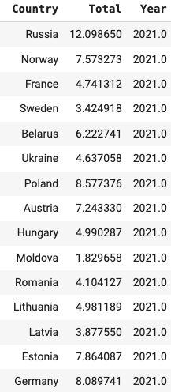
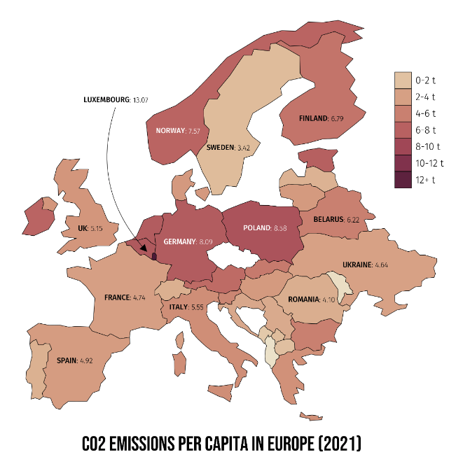
C’est quoi la dataviz ?

Slide 8
C’est quoi la dataviz ?
Un bon graphique
Ça se lit rapidement
On comprend les principales informations
Bonus : on peut aller dans les détails

Slide 9
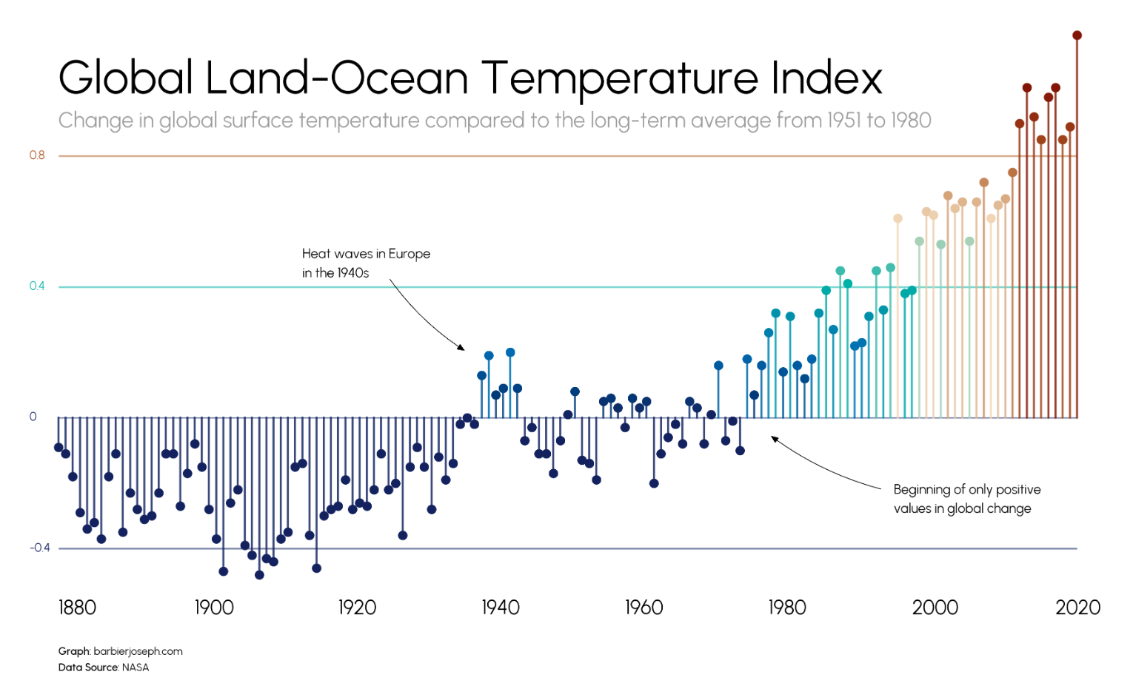

Slide 10
C’est quoi la dataviz ?
Qu’est ce que vous avez retenu du graphique ?

Slide 11
Quizz

Slide 12
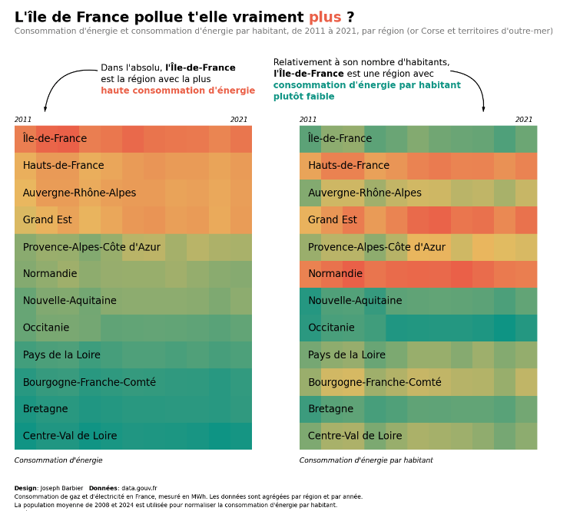

Slide 13
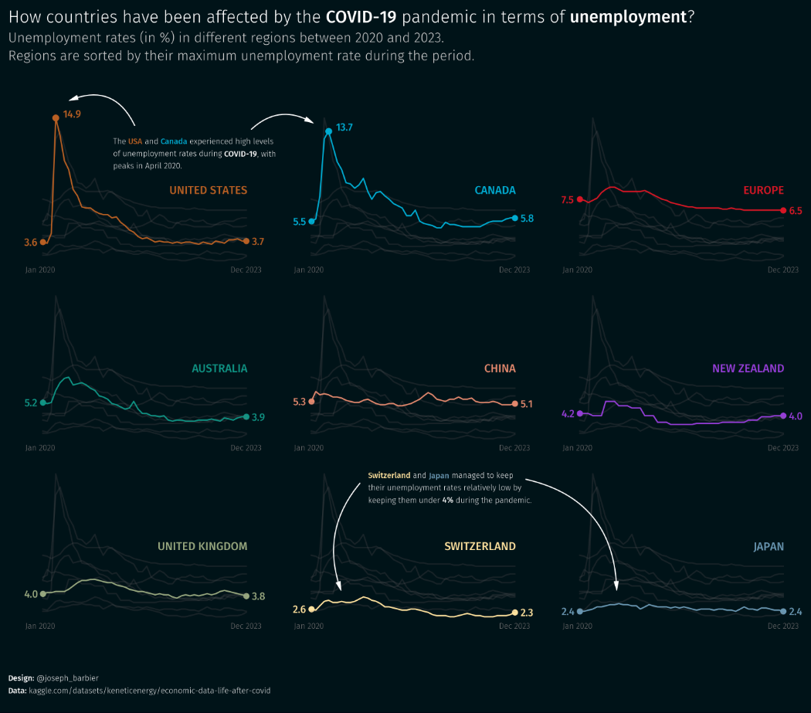


Slide 14
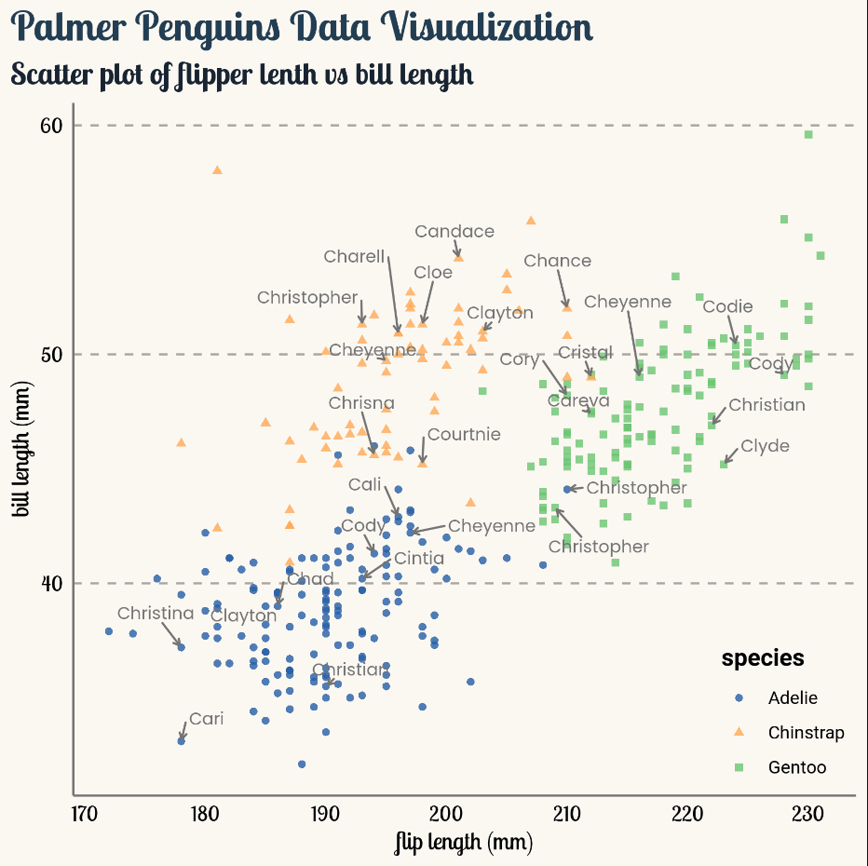

Slide 16
Projet du jour

Slide 17
Contexte
L'entreprise SellBetter avait un client en 2023 et a réalisé différentes stratégies pour augmenter les ventes de son produit ABC. Les achats du produit ABC ne peuvent se faire que via le site du client à un prix unique de 80€.
Toutes les semaines, a été investi une certaine somme d'argent dans une de ces catégories :
Réseaux sociaux: publicité sur instagram/tiktok/facebook
SEO/SEA
Partenariat influenceur
Organisation d'événement

Slide 18
But
Le client souhaite continuer à travailler avec SellBetter pour 2024, mais souhaite améliorer sa stratégie d'acquisition, notamment en faisant davantage de partenariat avec des influenceurs.
L'objectif est de faire
bilan des différentes stratégies de 2023
donner des indications/recommendations pour 2024
créer un rapport pour le client qui réponde au mieux aux attentes décrites

Slide 19
Introduction à matplotlib

Slide 20
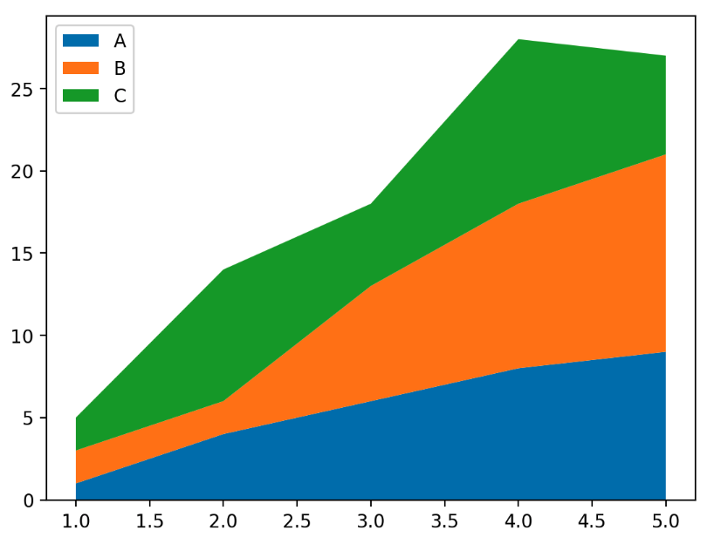
Figure
X: 0 à 1
Y: 0 à 1
Axes
X: 1 à 5
Y: 0 à 25

Slide 21
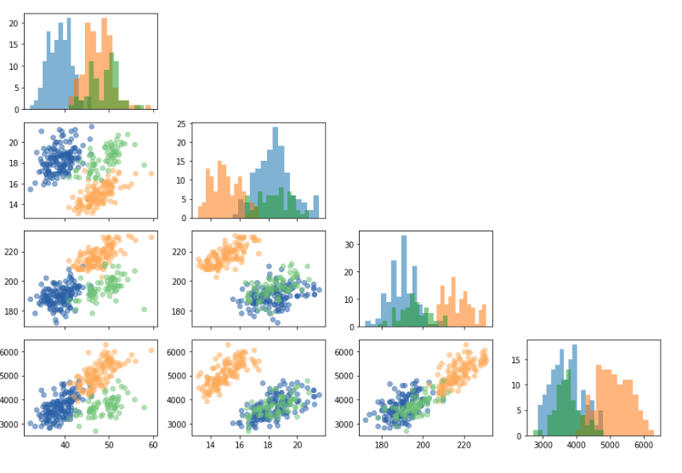
Figure
Entre 0 et 1
Plusieurs Axes
Échelles différentes

Slide 22
github.com/JosephBARBIERDARNAL/esd-2024

